Slide 1

الوحدة : الثّانيّة وحدتنا قوتنا
الدرس : أبني لغتي – الجملة الاسمية / صُور الخبر.
المبحث : اللّغة العربيّة.
الصف : الثّامن.

Slide 2



الكلية العلمية الإسلامية
الدّرس: صور الخبر
الوحدة: الثّانية
الصّف: الثامن
المادّة: اللّغة العربيّة
01:00 minutes
النتاجات
النّتاجات
التمهيد
التقويم القبلي
التقديم
تنمو لدى الطّالب القيم الإنسانيّة والاجتماعيّة والاتّجاهات الإيجابيّة الواردة في البناء اللّغويّ
يقدّم أمثلة على صور الخبر في سياقات حيويّة مناسبة
يعرب الرّكن الثّاني في الجملة الاسميّة: الخبر في صوره المختلفة.
يستذكر الطّالب الجملة الاسميّة وركنيها
تقويم التكويني
التغذية الراجعة
التمايز
الربط بالحياة
التفكير الناقد
بطاقة خروج

Slide 3

الدرس : صور الخبر
الوحدة: الثّانية
الصف :الثامن
المادة:اللغة العربية
03:00 minutes
التمهيد والتّفكير النّاقد والرّبط بالحياة :
النتاجات
التمهيد
صف هذه الصّورة مستثمرًا صور الخبر في جملتك، مُعبرًا عن أثر القرآن في قلوبنا.
التقويم القبلي
التقديم
تقويم التكويني
التغذية الراجعة
التمايز
الربط بالحياة
التفكير الناقد
بطاقة خروج

Slide 4

الدّرس: صور الخبر
الوحدة: الثّانية
الصّف: الثّامن
المادّة: اللّغة العربيّة
02:00 minutes
التّقويم القبلي:
النتاجات
الجملة الصّحيحة التّي تحتوي على صورة الخبر (شبه جملة ظرفيّة)، هي:
التمهيد
1- قال تعالى: « الله نورُ السماوات والأرض ...»
2- الكتابُ فوقَ الطّاولةِ
3- القرآن في قوبنا
التقويم القبلي
التقديم
تقويم التكويني
التغذية الراجعة
التمايز
الربط بالحياة
التفكير الناقد
IRS
بطاقة خروج
ألواح صغيرة

Slide 5
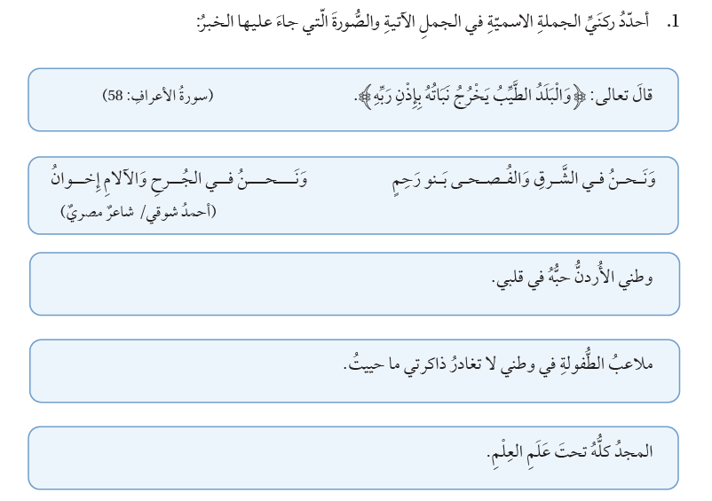

الكلية العلمية الإسلامية
الدرس : صور الخبر
الوحدة: الثّانيّة
الصف : الثامن
المادة:اللغة العربية
العمل الثّنائي أو الجماعي
06:00 minutes
التقديم :
النتاجات
التمهيد
التقويم القبلي
صورة الخبر: جملة فعليّة
التقديم
تقويم التكويني
صورة الخبر: اسم مفرد
التغذية الراجعة
صورة الخبر: جملة اسميّة
التمايز
الربط بالحياة
صورة الخبر: جملة فعليّة
التفكير الناقد
صورة الخبر: شبه جملة ظرفيّة
بطاقة خروج

Slide 6

الكلية العلمية الإسلامية
الدرس : صور الخبر
الوحدة: الثّانيّة
الصف : الثامن
المادة:اللغة العربية
العمل الثّنائي أو الجماعي
06:00 minutes
التقويم التكويني : ص51
النتاجات
التمهيد
التقويم القبلي
التقديم
تقويم التكويني
التغذية الراجعة
الهاشميّون فوق الخيلِ
الهاشميّون يتصفون بالكرم
الهاشميّون قلوبهم واحدة
الهاشميّون حُماةُ الوطنِ
التمايز
الربط بالحياة
التفكير الناقد
بطاقة خروج

Slide 7
الدّرس: صور الخبر
الوحدة: الثّانية
الصّف: الثّامن
المادّة: اللّغة العربيّة
02:00 minutes
التّقويم التّكويني:
النتاجات
الآية الكريمة التي تحوي خبر جملة فعلية، هي:
التمهيد
1- قال تعالى: « اللهُ يبسطُ الرزقَ لمن يشاءُ ويقدرُ»
2- قال تعالى: « اللهُ لطيفٌ بعباده»
3- قال تعالى: « أولئك أصحابُ الميمنة»
التقويم القبلي
التقديم
تقويم التكويني
التغذية الراجعة
التمايز
الربط بالحياة
التفكير الناقد
IRS
بطاقة خروج
ألواح صغيرة

Slide 8

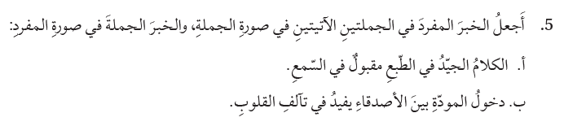



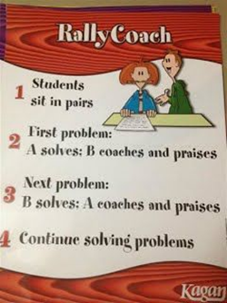
الكلية العلمية الإسلامية
الدرس : صور الخبر
الوحدة: الثّانية
الصف : الثّامن
المادة: اللّغة العربيّة
5:00 minutes
التّمايز : من خلال صور الخبر ومستعينًا بالكتاب ص52، أجب عمّا يأتي:
النتاجات
1
الطالب رقم ( 1+3) س 5 ص52
التمهيد
الطالب رقم ( 2+4) س 4 ص52
التقويم القبلي
2
التقديم
تقويم التكويني
3
التغذية الراجعة
التمايز
الربط بالحياة
4
التفكير الناقد
بطاقة خروج
ملحوظة: يستعين المعلم بمستويات بلوم بما تتناسب مع الطّلبة، وكتاب الطّالب

Slide 9
الكلية العلمية الإسلامية
الدرس : صور الخبر
الوحدة: الثّانية
الصف : الثّامن
المادة: اللّغة العربيّة
5:00 minutes
التغذية الرّاجعة :
النتاجات
س4 ص 52
1- النجمتانِ لمعانُهما عجيبٌ في السّماء.
النجومُ لمعانُهم عجيبٌ في السّماء.
2- الموطنانِ الصّالحانِ مُهتمّانِ بقضايا وطنهِما.
المواطنونَ الصّالحونَ مُهتمّونَ بقضايا وطنهم.
3- هما تحرصانِ على أداءِ واجباتهما.
هنَّ تحرصنَ على أداءِ واجباتهنَّ.
س5 ص52
أ- الكلامُ الجيّدُ في الطّبعِ يٌقبلُ في السّمعِ.
ب- دخولُ المودّةِ بين الأصدقاءِ مُفيدٌ في تآلُفِ القلوب.
التمهيد
التقويم القبلي
التقديم
تقويم التكويني
التغذية الراجعة
التمايز
الربط بالحياة
التفكير الناقد
بطاقة خروج

Slide 10

الدرس : صور الخبر
الوحدة: الثّانية
الصف :الثامن
المادة:اللغة العربية
03:00 minutes
صف هذه الصّورة مستثمرًا صور الخبر في جملتك.
النتاجات
الرّبط بالحياة :
التمهيد
التقويم القبلي
التقديم
تقويم التكويني
التغذية الراجعة
التمايز
الربط بالحياة
التفكير الناقد
بطاقة خروج

Slide 11
الدّرس: صور الخبر
الوحدة: الثّانية
الصّف: الثّامن
المادّة: اللّغة العربيّة
02:00 minutes
التّقويم الختامي+ الذّاتي:
النتاجات
هل يمكن تغيير الخبر في صورة المفرد إلى صورة الجملة ؟
التمهيد
1- صح
2- خطأ
التقويم القبلي
التقديم
تقويم التكويني
التغذية الراجعة
التمايز
الربط بالحياة
التفكير الناقد
IRS
بطاقة خروج
ألواح صغيرة

Slide 12



الدرس : صور الخبر
الوحدة: الثّانية
الصف :الثامن
المادة:اللغة العربية
02:00 minutes
بطاقة خروج :
النتاجات
التمهيد
التقويم القبلي
ما شعورك تجاه الدرس؟
التقديم
تقويم التكويني
قبل الخروج
من الحصة
ماذا تعلمت من الدرس؟
التغذية الراجعة
التمايز
ما الذي أعجبك في الدرس؟
الربط بالحياة
التفكير الناقد
بطاقة خروج

